Slide 1
재구성형 AI 프로세서 SW 프레임워크 · 4세부(디버거·프로파일러·통합개발환경)
ONNX 디버깅 정보 보존 파이프라인
admit(정보 트랙) + tail(코드 트랙) 2-트랙 구조로 #line/DWARF까지 투영 — 과제 진행 보고
2026-09-14 | 실행 환경: 업스트림 onnx-mlir 0.5.1 (일반 MLIR 인프라 기준, ARX 아님)

Slide 2
1. 배경
문제 정의
▪ ONNX는 표준 스펙상 원본 소스 위치(파일/줄) 정보를 남기지 않는다
  – onnx_node_name(연산 이름)만 남고, 어느 .py 코드에서 왔는지는 기본적으로 소실
▪ 목표: MLIR/DWARF 방식을 참고해 실제 중단점 · 변수 추적이 가능한 구조 설계
▪ 우리가 수정 가능한 지점은 두 곳뿐
  – admit 단계 — ONNX 로드 직후
  – tail 단계 — EmitC → C 생성 이후
    · 중간 mlir-arx(PNU, LLVM 20, 라이선스 이슈) 컴파일러 내부는 건드리지 않음
2

Slide 3
2. 아키텍처
2-트랙 구조 + 단일 조인점
info_track.py
admit · ONNX metadata_props
(pkg.torch.onnx.stack_trace) 파싱
join.py
유일한 만남 지점
node.name 키로 #line 삽입
code_track.py
tail 대역 · onnx_node_name
마커 C 생성 (실제 EmitC 자리)
• 두 트랙은 서로의 내부를 모른다 — join.py만 양쪽을 알고 node.name으로 연결
• code_track.get_generated_c(onnx_path)→C문자열 시그니처만 유지하면, 부산대 실제 EmitC 출력으로 구현부 교체 가능
• 결과: gcc -g 컴파일 시 DWARF .debug_line에 원본 .py 파일:줄이 그대로 보존 → 표준 gdb 중단점 동작
3

Slide 4
3. 실행 흐름
run_full_pipeline.py 오케스트레이션 — 다음 5장은 각 단계의 실제 코드+실측 결과
▪ ① info_track.build_locmap(onnx) → locmap.json 저장
▪ ② code_track.get_generated_c(onnx) → 데모 C 저장
▪ ③ join.inject_with_stats(c, locmap) → #line 투영된 C 저장
▪ ④ gcc -g -O0 로 컴파일
▪ ⑤ readelf --debug-dump=decodedline / gdb --batch 로 검증
▪ ⑥ ①~③을 3회 반복해 바이트 단위 재현성 확인
4

Slide 5
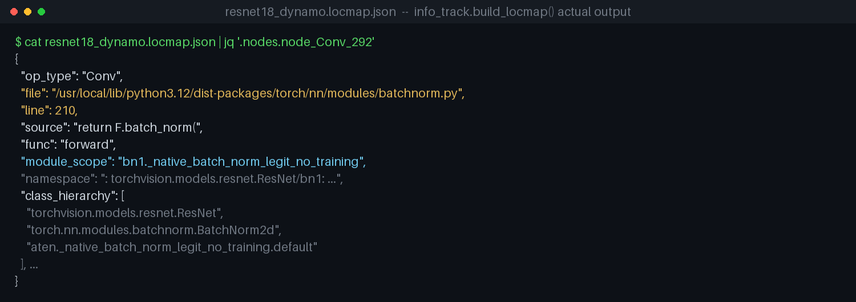
3-1. 단계①
info_track.build_locmap() — ONNX metadata_props → locmap
ONNX 로드 (admit) → locmap.json
CODE
ACTUAL OUTPUT (실측)
def _pick_user_frame(frames):
"""가장 안쪽(마지막) 비-프레임워크 프레임 우선. (이번 세션에 수정)"""
if not frames:
return None
for fr in reversed(frames):
if not any(m in fr["file"] for m in _FRAMEWORK_MARKERS):
return fr
return frames[-1]
# _build_from_model() 안에서:
stack_trace = md.get("pkg.torch.onnx.stack_trace", "")
frames = _parse_stack_trace(stack_trace) if stack_trace else []
user_frame = _pick_user_frame(frames)
if user_frame is not None:
entry["file"] = _rel(user_frame["file"], relative_to)
entry["line"] = user_frame["line"]
entry["source"] = user_frame["source"]
resnet18_dynamo.locmap.json에서 node_Conv_292 항목 그대로 발췌
debug_info_investigation/info_track.py — 실제 소스(이번 세션 수정분)
5

Slide 6
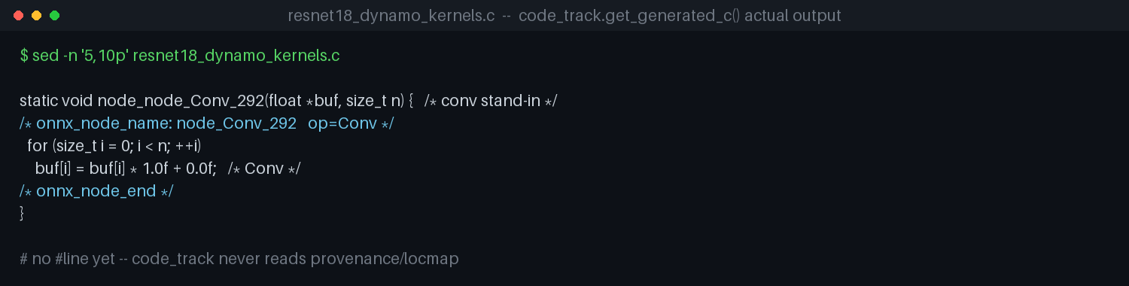
3-2. 단계②
code_track.get_generated_c() — 노드당 마커 붙은 데모 C 생성
EmitC→C (tail 대역) → kernels.c
CODE
ACTUAL OUTPUT (실측)
def _synth_demo_c(graph_nodes):
# graph_nodes: [(node_name, op_type), ...] 그래프 순서 그대로
for name, op in graph_nodes:
fn = _fn_name(name)
L += [
f"static void {fn}(float *buf, size_t n) {{",
f"/* onnx_node_name: {name} op={op} */",
f" for (size_t i = 0; i < n; ++i)",
f" buf[i] = buf[i] * 1.0f + 0.0f;",
"/* onnx_node_end */",
"}",
]
def get_generated_c(onnx_path):
# provenance(locmap)는 전혀 읽지 않는다 — node.name/op_type만 읽음
model = onnx.load(onnx_path)
...
return _synth_demo_c(graph_nodes)
resnet18_dynamo_kernels.c에서 node_Conv_292 함수 블록 그대로 발췌
debug_info_investigation/code_track.py — 실제 harx/EmitC 자리의 데모 대역
6

Slide 7
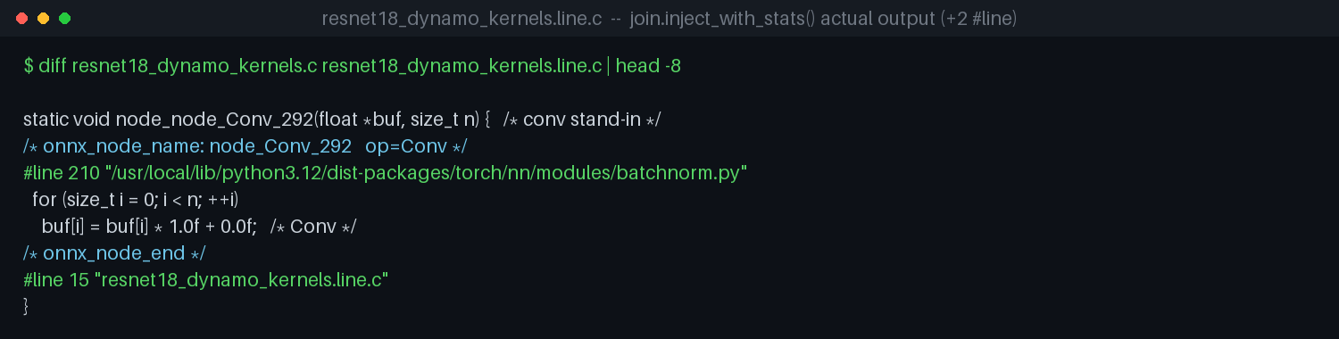
3-3. 단계③
join.inject_with_stats() — 유일한 만남 지점, #line 삽입
join → kernels.line.c
CODE
ACTUAL OUTPUT (실측)
for raw in lines:
m = _MARKER_RE.search(raw) # /* onnx_node_name: <name> */
if m:
name = m.group("name")
out.append(raw) # 마커 줄은 그대로 둠
entry = nodes.get(name) # locmap에서 같은 node.name 조회
if entry and "file" in entry and "line" in entry:
f = _resolve(entry["file"], path_base)
out.append(f'#line {int(entry["line"])} "{f}"')
directives += 1
matched.append(name)
else:
unknown.append(name)
continue
kernels.c → kernels.line.c diff: #line 2줄 삽입(진입+복귀)
debug_info_investigation/join.py — 조인 키는 오직 node.name
7

Slide 8
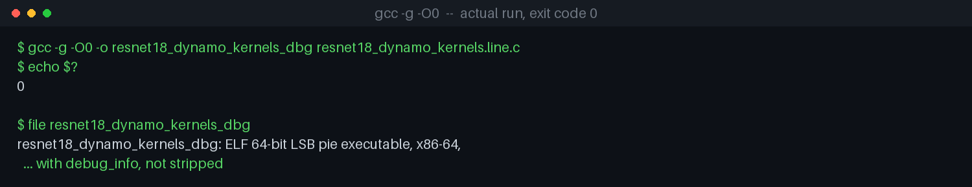
3-4. 단계④
gcc -g -O0 — #line이 표준 DWARF .debug_line으로 그대로 lowering
gcc -g -O0 → kernels_dbg (ELF)
CODE
ACTUAL OUTPUT (실측)
# run_full_pipeline.py, run() 안에서:
comp = _run(["gcc", "-g", "-O0", "-o", bin_path, line_c_path])
if comp.returncode != 0:
return {"ok": False, "error": "gcc 실패", "stderr": comp.stderr}
# _run()은 subprocess.run(cmd, capture_output=True, text=True)
# 이 도커의 특수 처리 없음 — 표준 gcc 그대로 사용
실제 재실행: 종료코드 0, file 명령으로 debug_info 존재 확인
run_full_pipeline.py — gcc 호출부
8

Slide 9
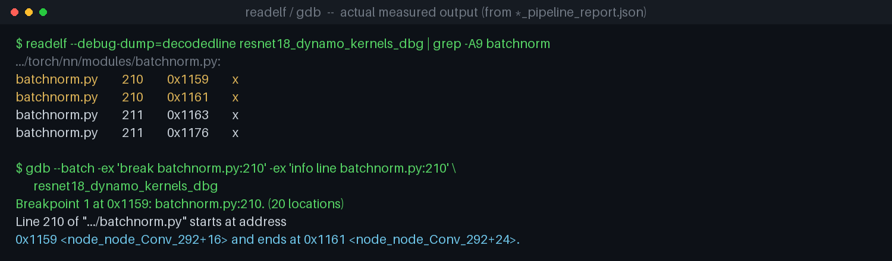
3-5. 단계⑤
verify_dwarf() — readelf/gdb로 실측 검증
검증 → pipeline_report.json
CODE
ACTUAL OUTPUT (실측)
rd = _run(["readelf", "--debug-dump=decodedline", binary])
decoded = rd.stdout
# .py 파일명이 .debug_line에 등장하는지, 투영한 (파일,줄)이
# 라인테이블에 그대로 있는지 파싱해서 대조
g = _run(["gdb", "--batch", "-nx",
"-ex", f"break {pyb}:{pyl}",
"-ex", f"info line {pyb}:{pyl}",
binary])
# "in <fn>" 또는 "<fn>" 문자열이 출력에 있으면
# 그 노드 함수 주소에 실제로 바인딩된 것으로 판정
resnet18_dynamo_pipeline_report.json에 저장된 실측 원문 그대로
run_full_pipeline.py — verify_dwarf()
9

Slide 10
4. 회귀 확인
기존 검증 — TinyCNN (5-노드, 2026-09-03 v3 완료분)
검사 항목 | 결과
조인 매칭 (5개 노드 전부) | 5/5 매칭, 미매칭 0
gcc -g → .debug_line 생성 | PASS
원본 .py 파일명이 DWARF에 등장 | PASS
투영된 (파일,줄) 조합이 라인테이블에 존재 | PASS
gdb break 원본.py:21 → 노드 함수 바인딩 | PASS
3회 반복 바이트 동일 (locmap / 투영 C) | PASS
새 기술 검증 아님 — 오늘 새로 돌린 복잡한 모델 2개(다음 슬라이드)의 비교 기준선.
10

Slide 11
5. 신규 예제 1
ResNet-18 (torchvision, dynamo export)
항목 | 값
ONNX 노드 수 | 49
provenance(metadata_props) 매핑된 노드 | 49 / 49 (100%)
join 매칭 / 미매칭 | 49 / 0
삽입된 #line 지시자 수 | 98
gcc -g 로 .debug_line 섹션이 생성됨 | PASS
.debug_line 에 원본 .py 파일명이 등장 (['activation.py', 'batchnorm | PASS
투영한 (py파일,라인) 조합이 DWARF 라인테이블에 그대로 존재 [('activation.py', | PASS
gdb: `break batchnorm.py:210` 가 노드 함수 `node_node_Conv_292` | PASS
3회 반복 재현성 (locmap/투영 C 바이트 동일) | PASS
gdb 실측: break <원본 프레임>:<line> → node_node_Conv_292 함수 주소에 바인딩 확인.
11

Slide 12
5. 신규 예제 2
MobileNetV2 (torchvision, dynamo export)
항목 | 값
ONNX 노드 수 | 100
provenance(metadata_props) 매핑된 노드 | 100 / 100 (100%)
join 매칭 / 미매칭 | 100 / 0
삽입된 #line 지시자 수 | 200
gcc -g 로 .debug_line 섹션이 생성됨 | PASS
.debug_line 에 원본 .py 파일명이 등장 (['activation.py', 'batchnorm | PASS
투영한 (py파일,라인) 조합이 DWARF 라인테이블에 그대로 존재 [('activation.py', | PASS
gdb: `break batchnorm.py:210` 가 노드 함수 `node_node_Conv_810` | PASS
3회 반복 재현성 (locmap/투영 C 바이트 동일) | PASS
ResNet-18보다 2배 큰 그래프(100노드, depthwise conv 포함)에서도 파이프라인 동일하게 동작.
12

Slide 13
6. 실측 중 발견한 한계
버그 발견: "모든 노드가 같은 한 줄"로 수렴하는 문제
▪ 복잡한 모델을 처음 돌렸을 때: ResNet-18 49개 노드 → 서로 다른 줄 단 1개, MobileNetV2 100개 노드 → 단 1개
▪ 원인: info_track._pick_user_frame()이 파이썬 호출 스택의 "가장 바깥쪽" 프레임을 선택
  – TinyCNN처럼 forward()가 한 겹이면 우연히 정답이었지만,
  – ResNet.forward → _forward_impl → BasicBlock.forward 처럼 여러 겹을 거치는 모델에서는
  – 모든 연산이 항상 같은 진입 호출 줄(예: resnet.py:285)로 수렴해버림
▪ 수정: "가장 바깥쪽" 대신 "가장 안쪽(실제 연산 실행 지점)" 프레임을 우선하도록 변경
  – ResNet-18: 서로 다른 줄 1개 → 7개
  – MobileNetV2: 서로 다른 줄 1개 → 5개
  – 수정 후에도 DWARF/gdb 검증 4/4 PASS, 3회 재현성 유지 (회귀 없음)
13

Slide 14
7. 남은 한계 및 다음 단계
▪ code_track.py는 여전히 데모 C 생성기 — 실제 harx/EmitC 산출물로 아직 검증 못함
  – get_generated_c(onnx_path)→C문자열 시그니처만 유지하면 구현부 교체로 연동 가능하도록 설계됨
▪ 동일 helper(BasicBlock 등)를 여러 인스턴스가 공유하면, line 단위로는 "연산 종류"까지만 구분됨
  – 레이어 인스턴스 단위 구분은 locmap에 이미 있는 module_scope(예: layer1.0.conv1)를 추가로 활용해야 함
  – 단, gdb 관점에서 공용 함수에 건 중단점이 매 호출마다 멈추는 것은 정상 동작 — 치명적 결함은 아님
▪ provenance 캡처는 PyTorch(dynamo=True) exporter에서만 검증됨 — 타 프레임워크 미검증
▪ 다음: 부산대 실제 EmitC 샘플 확보 → code_track 구현부 교체, 3순위(LLVM lowering) 조사 계속
14

Slide 15
부록
산출물 위치
▪ lab/artifacts/resnet18/, mobilenet_v2/ — 버그 수정 전 1차 실행(비교용, 유지)
▪ debug_info_investigation/artifacts/v3/resnet18_dynamo/, mobilenet_v2_dynamo/ — 수정 후 최신 결과(정본)
  – 각 디렉터리: *.locmap.json, *_kernels.c, *_kernels.line.c, *_kernels_dbg, *_pipeline_report.json
▪ lab/export_complex_models.py — resnet18/mobilenet_v2 dynamo export 스크립트
▪ debug_info_investigation/info_track.py — 이번에 수정된 소스 (_pick_user_frame)
▪ lab/lab.md — 재실행 로그 누적 기록
15

